Slide 1
Дифференциация Ж-Ш
Лисицына Ирина Владимировна
учитель-логопед
МАДОУ г.Нижневартовска ДС №29 «Ёлочка»

Slide 3
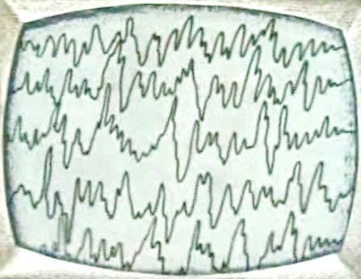
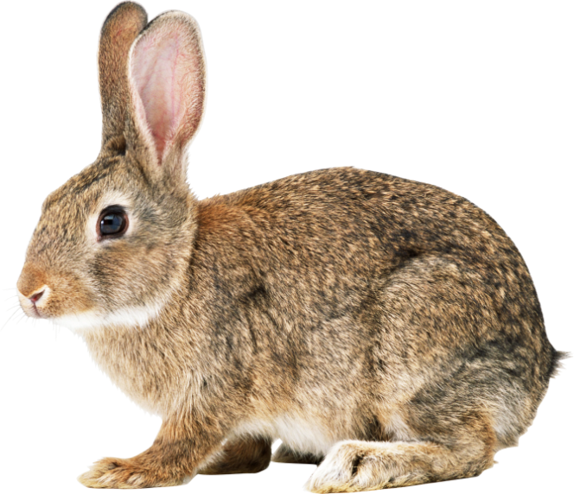
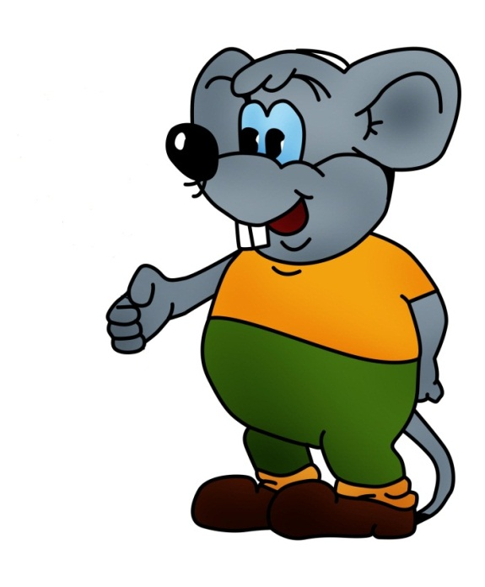
у
ши
ши
жи

Slide 4
ланды
ши
ши
жи

Slide 5
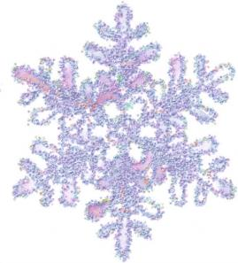
сне нки
жи
ши
жи

Slide 6
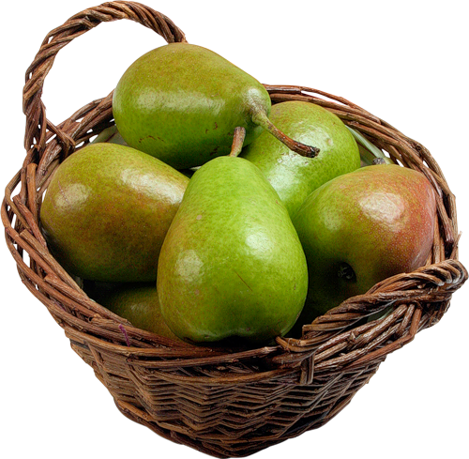
гру
ши
ши
жи

Slide 7
лу
жи
ши
жи

Slide 8
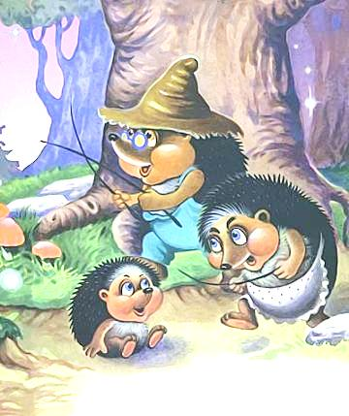
е
жи
ши
жи

Slide 9
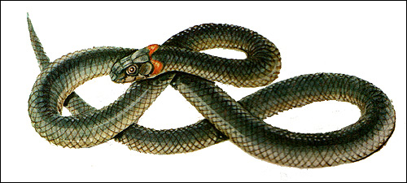
у
жи
ши
жи

Slide 10
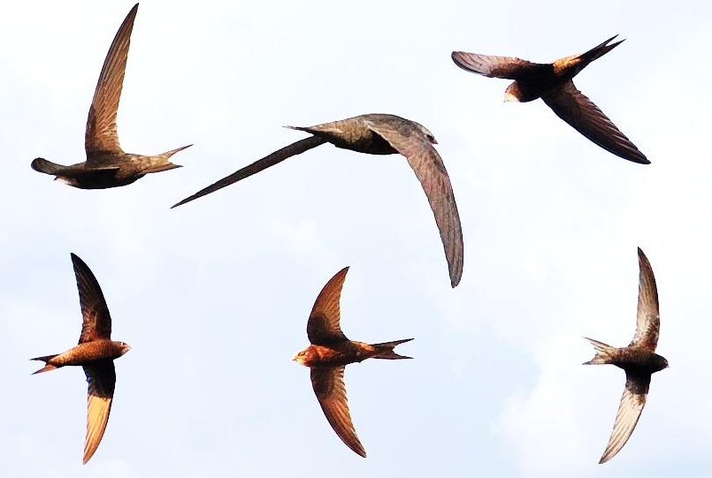
стри
жи
ши
жи

Slide 11
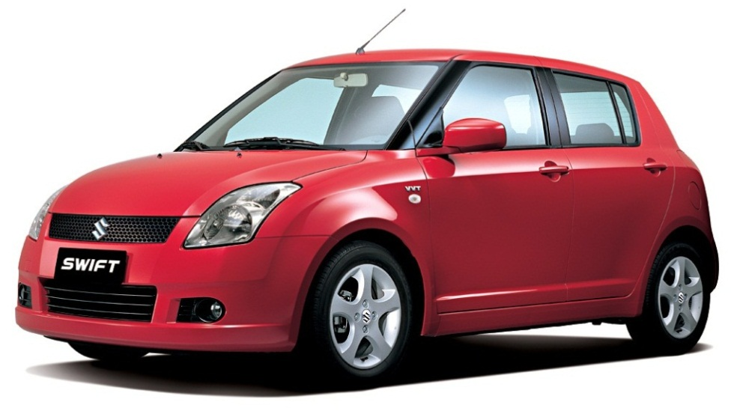
ма на
ши
ши
жи

Slide 12
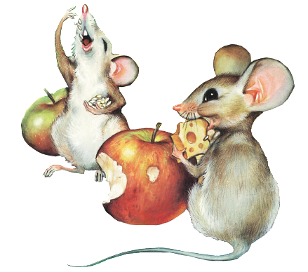
мы
ши
ши
жи

Slide 13
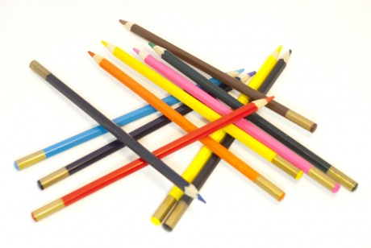
каранда
ши
ши
жи

Slide 14
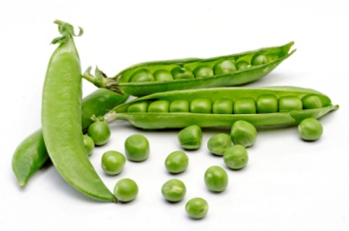
горо на
ши
ши
жи

Slide 15
ши
ны
ши
жи

Slide 16
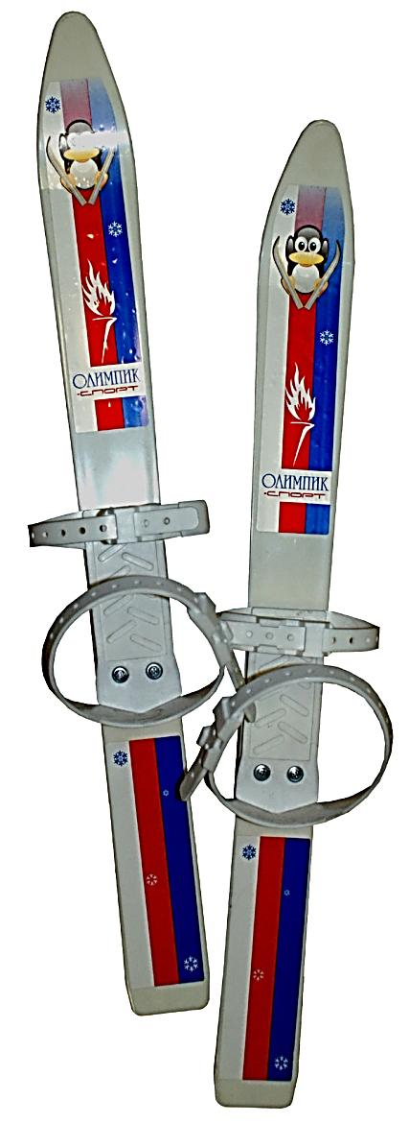
лы
жи
ши
жи

Slide 17
малы
ши
ши
жи

Slide 18
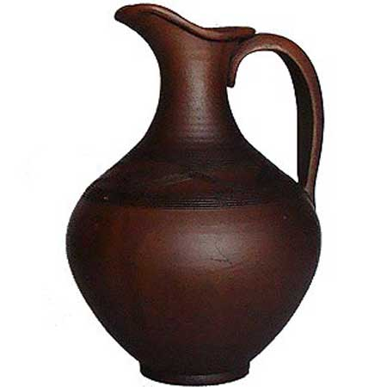
кув н
ши
ши
жи

Slide 19
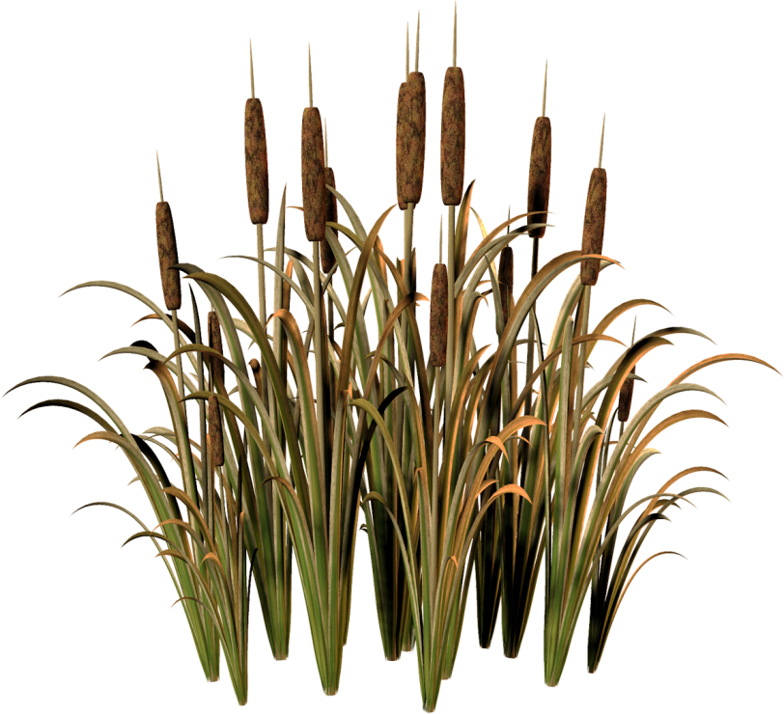
камы
ши
ши
жи

Slide 20
кув нка
ши
ши
жи

Slide 21
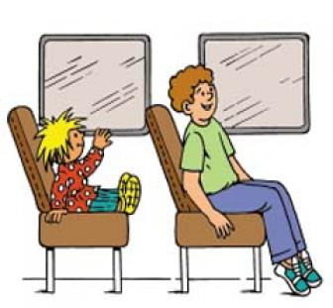
пасса ры
жи
ши
жи

Slide 22
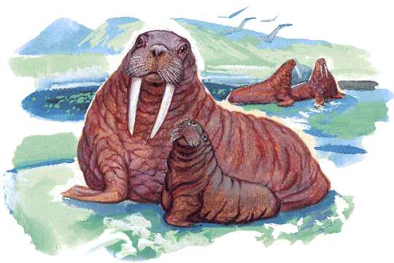
мор
жи
ши
жи

Slide 23
жи
молость
ши
жи

Slide 24
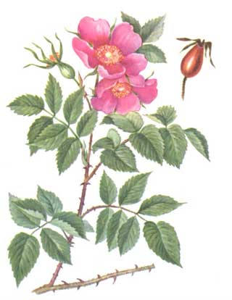
ши
повник
ши
жи

Slide 25
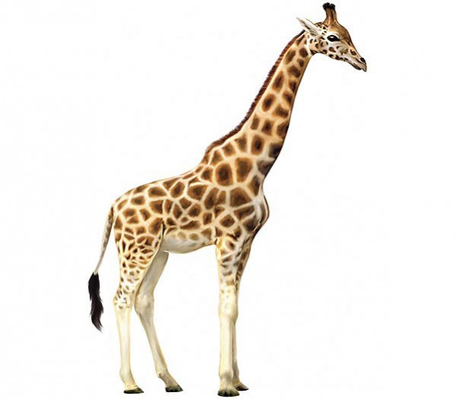
жи
раф
ши
жи

Slide 26
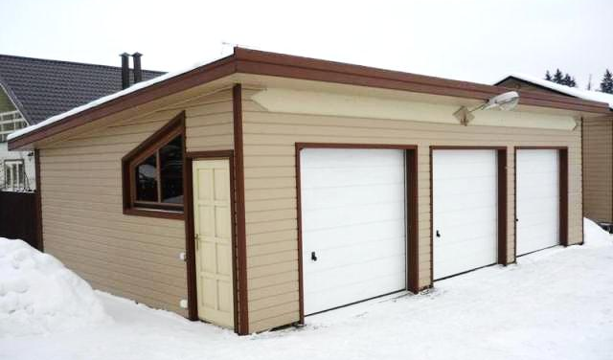
гара
жи
ши
жи

Slide 27
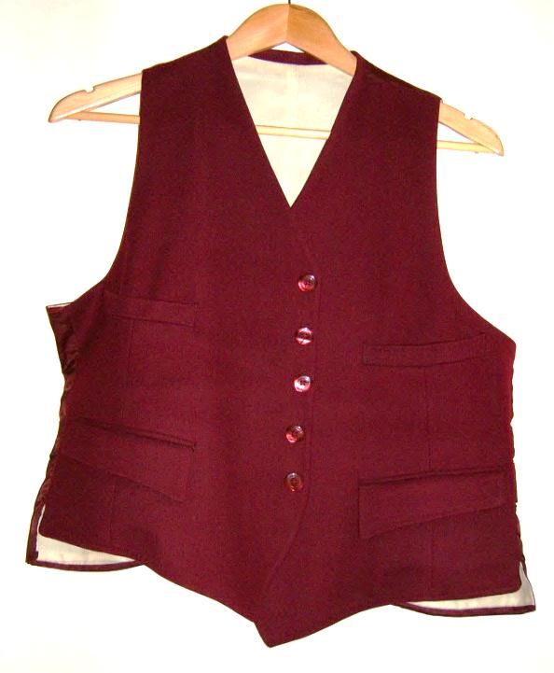
жи
лет
ши
жи

Slide 28
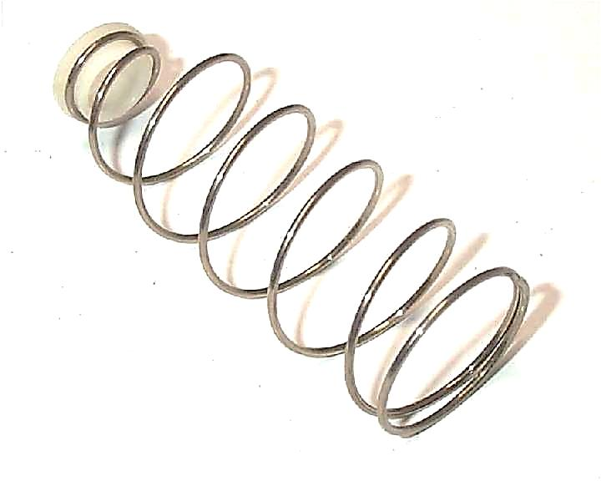
пру на
жи
ши
жи

Slide 29
но
жи
ши
жи

Slide 31
ИСТОЧНИКИ
http://img1.liveinternet.ru/images/attach/c/2//67/461/67461367_01.png заяц
http://www.e-reading.org.ua/illustrations/91/91950-i_008.jpg моржи
http://alfaday.net/uploads/posts/2012-02/1328429661_jsf7cave8di4nkm.jpeg ландыши
http://img-fotki.yandex.ru/get/6207/124077812.9d/0_763c9_c080d7c3_XL груши
http://img1.liveinternet.ru/images/attach/c/2/65/54/65054970_radosti.jpghttp://img1.liveinternet.ru/images/attach/c/2/65/54/65054970_radosti.jpg лужи
http://zooschool.ru/img1/350.jpg ужи
http://www.photopoisk.ru/assets/fotos/17/12/view_SJt1VPKW5Kz7VvepUjXnJpeq032VdsB2.jpg карандаши
http://www.sunhome.ru/UsersGallery/042008/13203355.JPG малыши
http://www.dom21.ru/images/general/garages/3-mashiny/984284.jpg гаражи
http://i024.radikal.ru/0807/d7/a33059a43017.png камыши
http://www.life-stories.ru/images/12063.jpg пассажиры
http://www.sivatherium.narod.ru/postcard/rast_ohr/pic_26.jpg кувшинки
http://facte.ru/wp-content/uploads/2011/06/giraffe.jpg жираф
http://i48.servimg.com/u/f48/17/08/91/34/nddddd10.jpg шиповник
http://nifiga-sebe.ru/uploads/posts/2009-06/1246369567_024__096.jpg жимолость
http://img5.hostingpics.net/pics/940868bouquet_de_100_brins_de_muguet.jpg ландыши
http://funforkids.ru/pictures/mouse/mouse213.png мыши

Slide 32
http://zeptertorg.ru/pics/1_280.jpg ножи
http://avtomasteru.ru/wp-content/uploads/2011/12/2tires.jpg шины
http://makeitdo.files.wordpress.com/2010/03/peas3.jpg горошина
http://www.rbyoga.ru/pritchi/pritcha47.jpg кувшин
http://next-vl.ru/published/publicdata/A24312/attachments/SC/products_pictures/L-2_enl.jpg лыжи
http://900igr.net/data/predmety/Instrumenty-v-garazhe.files/0017-033-Pruzhina.jpg пружина
http://aklepikov.ru/wp-content/uploads/2009/09/Suzuki_Swift_pic_16235.jpg машина
http://img-fotki.yandex.ru/get/6310/30221929.44/0_6383d_9300324f_XXL стрижи
http://upload.wikimedia.org/wikipedia/commons/9/92/Waistcoat.jpg жилет
http://multkadr.allgrafic.info/_nw/0/31959550.jpg мыши из мультфильма
http://www.crefac.net/wav/swit005.wav переключение каналов
Фрагменты из мультфильма «Телевизор кота Леопольда». Режиссер Анатолий Резников , 1981 год

